Slide 1
“女性与媒体”阅读沙龙 第四次读书会（6.27）
《末日松茸：资本主义废墟世界中的生活可能》
安娜秦著 谢孟璇译
主读：谢春波 徐迎春

Slide 2
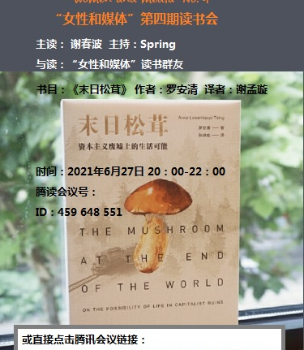
三、四部分章节分布
第三部分：受干扰的起点：无心插柳的设计
十一、森林的生命力
十二、历史
十三、起死回生
十四、意外之喜
十五、废墟
十六、科学作为转译
十七、纷飞的孢子
插曲：婆娑起舞
第四部分：夹杂于各种事物之间
十八、松茸十字军：等待真菌行动
十九、平凡的资产（共同的资产？）
二十、抗拒终结：我这一路上遇到的人
孢子的踪迹：一朵蘑菇的未来冒险

Slide 3
人为干扰 协调及历史
日本的森林管理
制造一种混乱：一种能让松树生长的混乱
里山是日本传统的农村地景，将林地、稻耕及水资源管理结合在一起，林地——里山的核心概念——一度受到干扰，因此需要通过收集柴火、制造木炭、还有无伐木森林产品的方式加以维系。现今里山林地里最有价值的产品就是松茸。为松茸复育林地刺激了其他生物的另一套生活系统：松树与橡树、林下草本植物、昆虫、鸟类等。复育需要人为干扰，而干扰能提升多样性与生态系统的健康运作。
干扰是一种以生活方式为依据的观点问题

Slide 4
森林的生命力 聚合体
地景做为超越人类戏剧的现场，是让人类远离自大的根本工具。地景不是历史动态的背景：它们本身也很活跃。观察正在成型的地景，它们也让森林成长。松茸森林是打造、转化地景的类聚地。这部分就是要从干扰说起——将干扰做为起点、亦即行动的开端。干扰为具有转化力的遭遇重新编排机率。地景区块从干扰中浮现，于是不稳定也会在超越人类社会性的状态下发生。
松材线虫
云衫天牛：线虫搭坐天牛气管上在树间移动 松树杀手？
（研究复音的聚合体，亦即事件存在的方式，而不是只分析一种生物或一种关系；物种与物种的敏捷性会在聚合体的协调中彼此磨合。协调的存在或消失，是取决于历史变迁的偶然性）
聚合体能组合、变化、解散

Slide 5
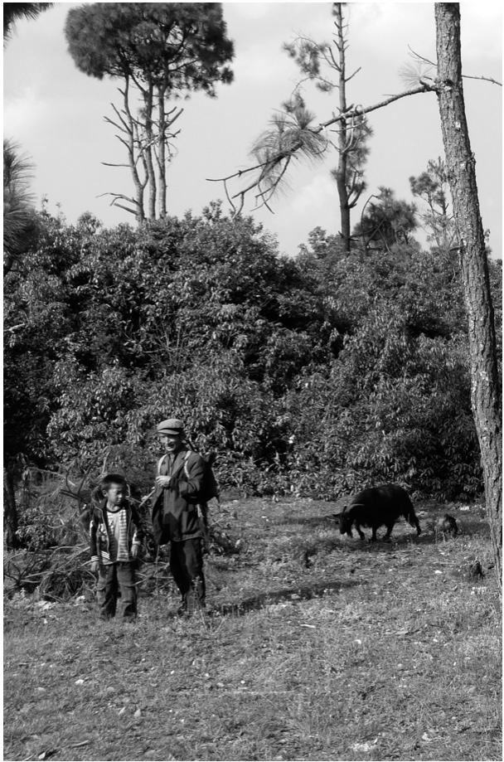
历史：
考察四种历史：日本里山、芬兰北部、云南中部、美俄勒岗
历史即是人类说故事的方式，也是一套被我们化为故事的过往剩余物。。。历史可说是众多轨道共同创造世界的记录，不管那是人类还是非人类所为。

Slide 6
日本K教授 环境经济学家
未来的可持续性最好借助怀旧来形成模式？
在被抛弃的林地里建造灌溉系统、种稻谷、开发森林、建造烧木炭的窑，找到了一个用农民的眼睛和耳朵来维护森林的方式。
日本：农业森林

Slide 7
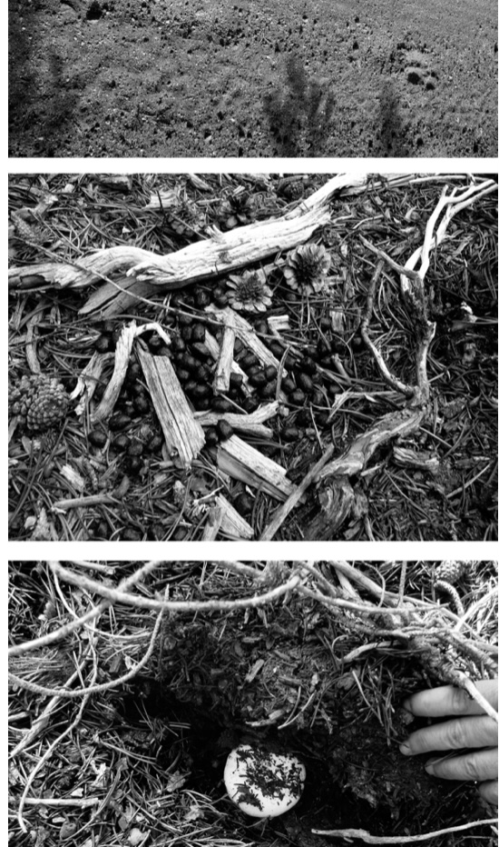
美国俄勒岗： 黄松消失的林业管理
本地土著人消失、火被控制
工业森林 砍伐
黄松消失
伐木公司退出，资金退出
黑松生长，松茸生长旺盛
关于疏松过密黑松的林业管理者和采松茸者之间的对话

Slide 8
废墟：
全球历史
破败的工业森林是如何独立或相伴地有所产出？跨国度的因缘际会又是如何造就森林？这因缘际会所展现的不是一套支配一切的框架，而是带领我们看见如何在国家、区域与当地地景中曲折进出的关连性。这些都源自于共同的历史，同时也来自不可预期的平行发展，以及不可思议的协调时刻。
不安稳是全球一致的现象，但是它与一元化的全球势力现场并不一致。想了解追求进步这条路如今为我们留下了什么，我们必须去追踪不断变动的废墟区块。

Slide 9
全球趋同时刻
现代林业管理特征：严禁烧树
另一个趋同现象：在日本与美国这两个地区，林地上的精英树种的价值之高都要归功于早期住民——还有国家暴力，是森林早期的经营形式导致它变成现在国家与企业所宣称的样貌。
东南亚工业森林导致全球木材价格暴跌

Slide 10
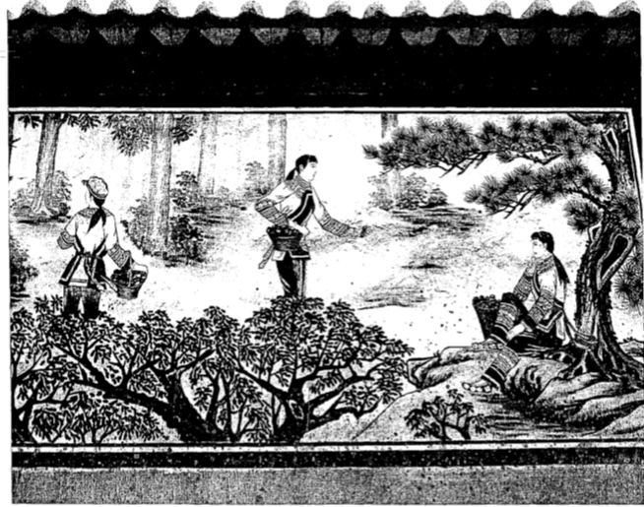
科学做为转译
就此意义而言，转译创造出了科学当中不连贯和不相容的区块。
混乱的转译以及通过转译形成的知识区块。
采取不同的干扰方法
松茸的关系性考察很重要
Case： 纷飞的孢子
松茸的起源争论
时间、地点、环境（人类贸易、旅游散播）
生态系统在变动，而非松茸或人在动

Slide 11
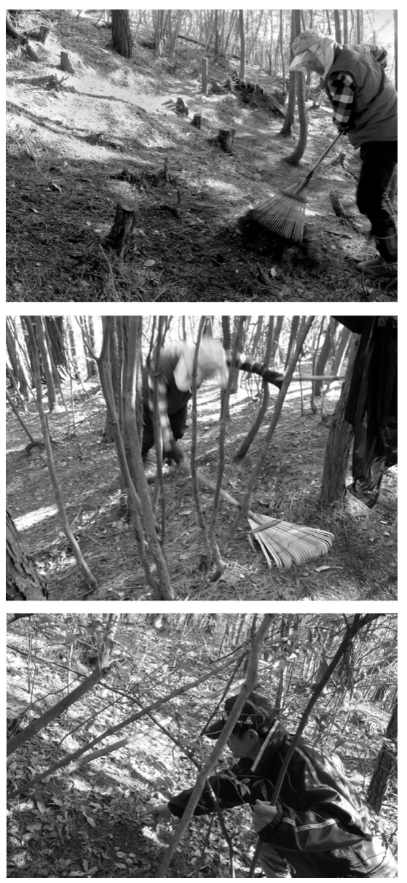
舞蹈
生命线在森林中通过感知、移动和定位得以追踪，可称为舞蹈。
每一种舞蹈都是通过不一样的审美和定位，由共同的历史得以建构。

Slide 12
潜在公地
潜在公地不是人类专属的飞地
潜在公地不会对人人皆有利
潜在公地无法妥善制度化
潜在公地无法救赎我们

Slide 13
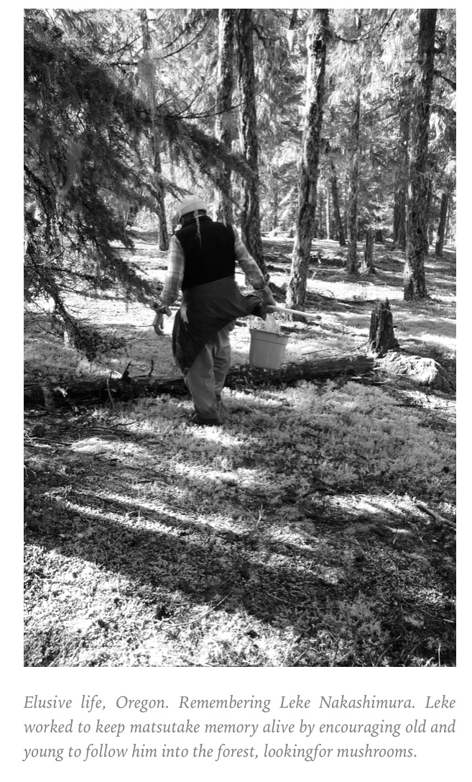
抗拒终结

Slide 14
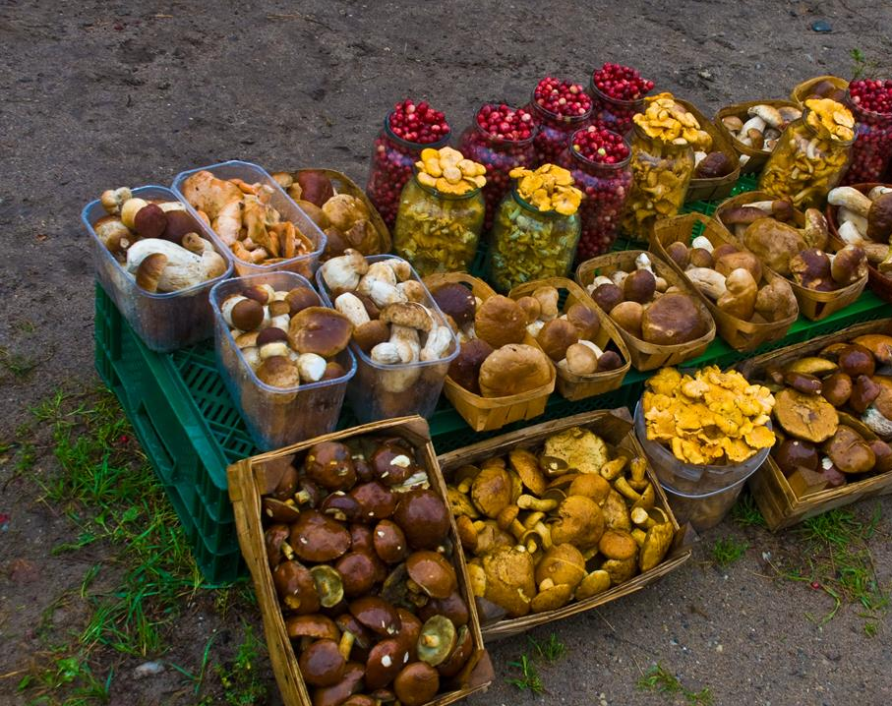
污染（ contaminate）(不纯)
遭遇（encounter）
残余积累（salvage accumulation）
与物：异化（alienation）+ 人的同化（homogenization）以达到社会进步（progress）
共生（co-development）

